Slide 1
OJT 1, 2주차: SSW part
2025.12.12
서윤철

Slide 2
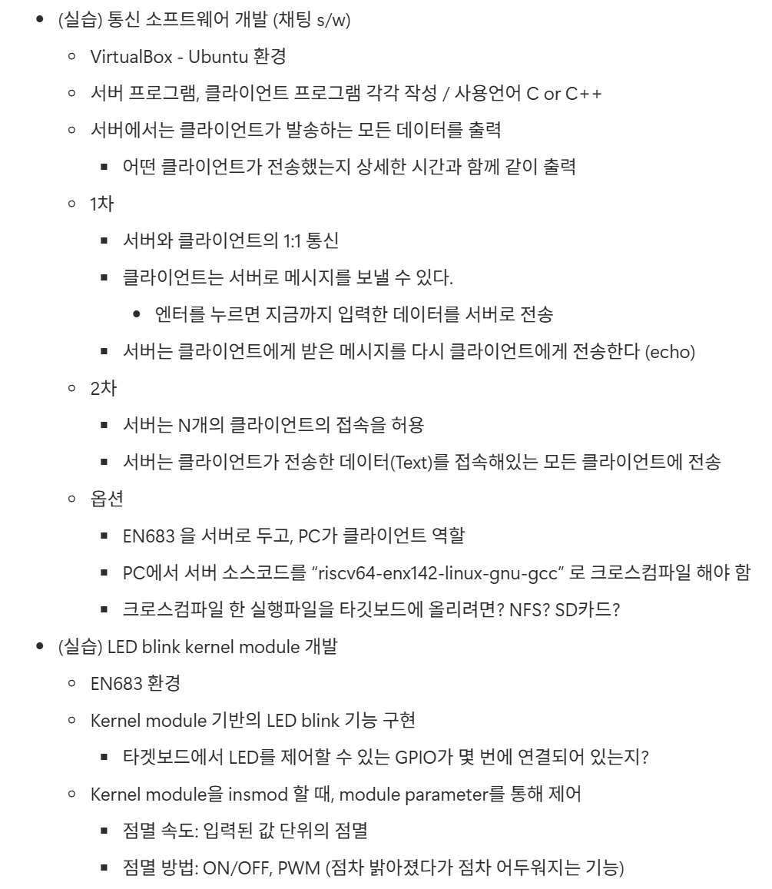
통신 소프트웨어 개발
LED blink kernel module 개발
마무리

Slide 3
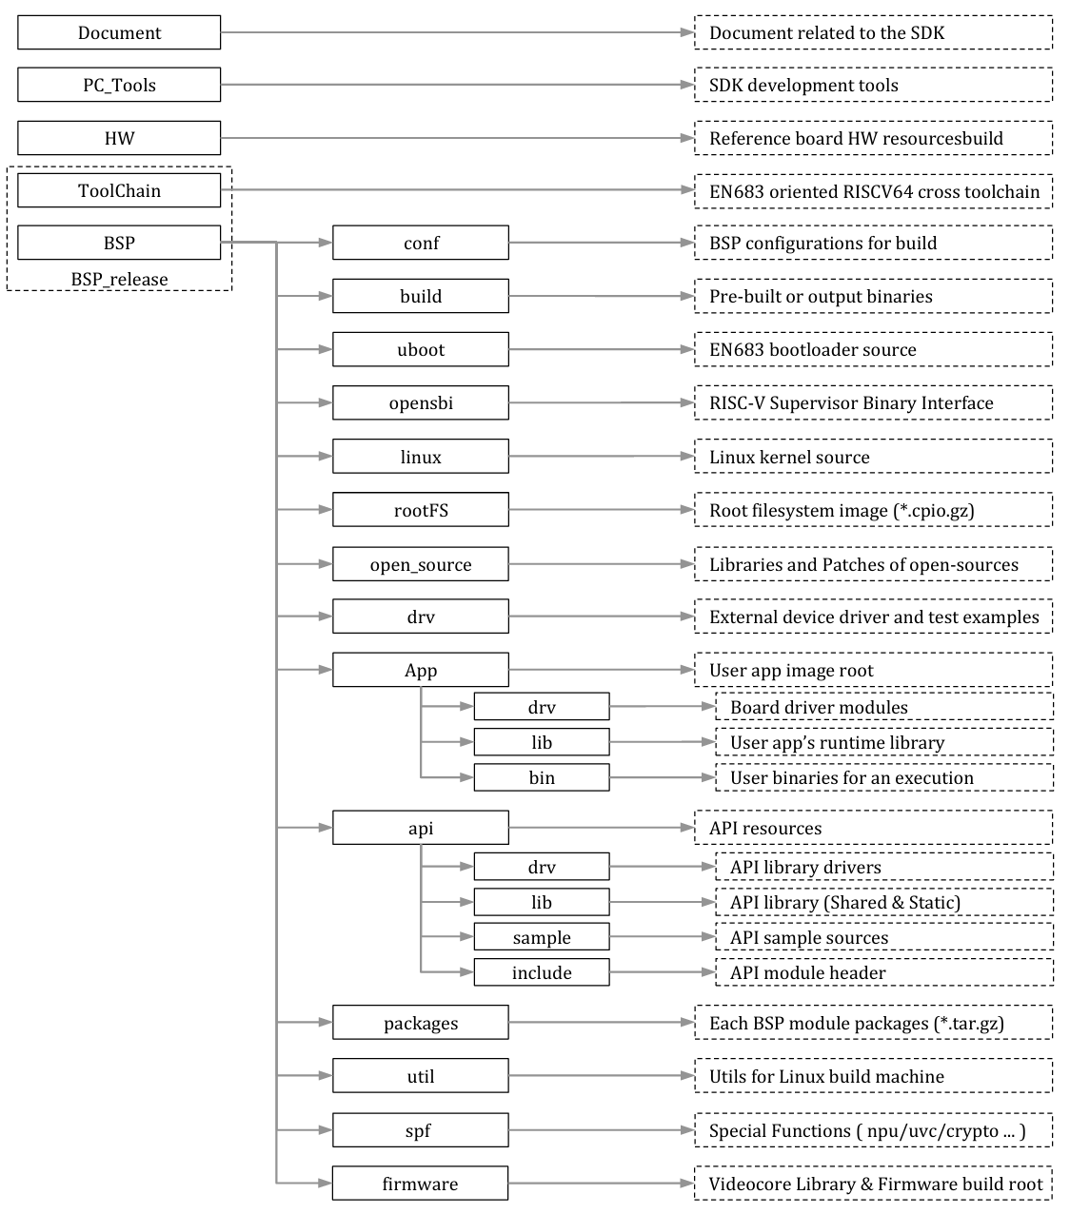
실습환경: Ubuntu(Linux), Tera Term 5, VSCode(ssh), NFS
실습보드: EN683(SDK: en683_linux_sdk)
EN683_SDK_Start_Guide 3.1. SDK Structure

Slide 4
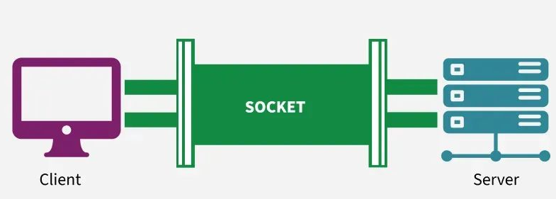
채팅 S/W
TCP/IP 소켓 프로그래밍
참조 링크:
https://velog.io/@dogfootbirdfoot/SocketProgramming

Slide 5
채팅 S/W
TCP/IP 소켓 프로그래밍
연결
데이터 송수신
연결 종료
참조 링크:
https://velog.io/@dogfootbirdfoot/SocketProgramming

Slide 6
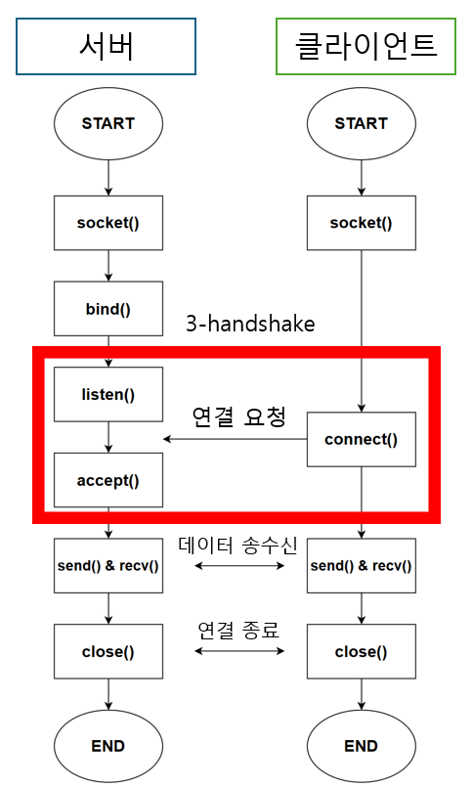
채팅 S/W
#include<sys/socket.h>
함수 | 설명
socket() | 소켓 생성
bind() | 서버가 사용할 IP/Port 번호를 소켓에 연결
listen() | 소켓이 접속 요청을 기다리는 상태
connect() | 클라이언트가 서버에게 접속 요청
accept() | 클라이언트가 접속하면 연결을 받아들이는 함수
send() & recv() | 데이터 송수신
close() | 연결 종료
참조 링크:
https://velog.io/@dogfootbirdfoot/SocketProgramming

Slide 7
채팅 S/W
1:1 채팅 -> 1:N 채팅
추가되는 기능
새로 접속한 클라이언트 관리
채팅 데이터 처리
접속 중단한 클라이언트 관리
클라이언트(N)
서버(1)
서버로부터 오는 데이터 관리
참조 링크:
https://velog.io/@dogfootbirdfoot/SocketProgramming

Slide 8
채팅 S/W
1:1 채팅 -> 1:N 채팅
다중 클라이언트 처리 방법
멀티 프로세싱 | 여러 개의 프로세스를 사용하여 처리.
멀티 스레딩 | 하나의 프로세스와 여러 개의 스레드를 사용하여 처리.
멀티 플렉싱 | 하나의 프로세스와 하나의 스레드를 사용하여 처리.
멀티 스레딩: 각 스레드 당 CPU의 스택을 필요로 하기 때문에 서버의 성능이 저하될 수 있다.
int select(int nfds, fd_set *readfds, fd_set *writefds, fd_set *exceptfds, struct timeval *timeout);
목적: 멀티 플렉싱을 쉽게 사용하기 위함이다.
특징: 하나의 스레드로 여러 이벤트를 관리할 수 있어서 효율적이다.
기능: 여러 소켓을 동시에 감시해서, 어느 소켓에 이벤트가 발생했는지 알려준다.
멀티 플렉싱: 하나의 전송로를 여러 사용자가 동시에 사용해서 효율성을 극대화하는 것이다.
참조 링크:
https://velog.io/@dogfootbirdfoot/SocketProgramming

Slide 9
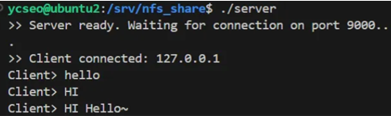
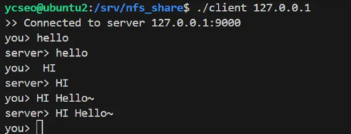
채팅 S/W
서버, 클라이언트 동일 IP
Ubuntu 환경(192.168.2.28:9000)
1:1 채팅
서버
클라이언트
echo
①
②

Slide 10
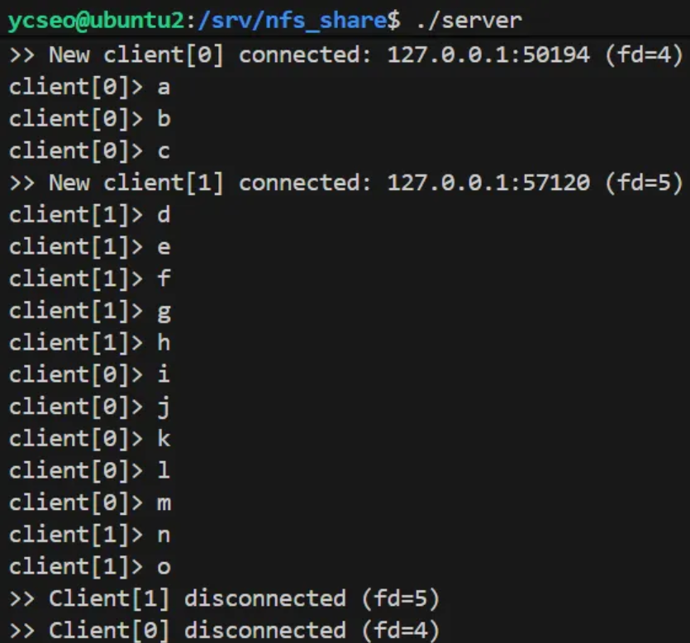
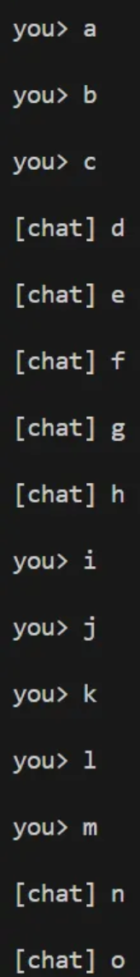
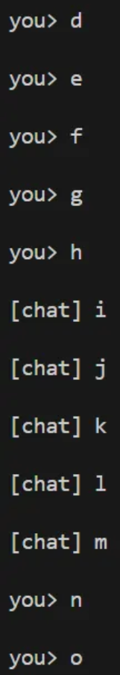
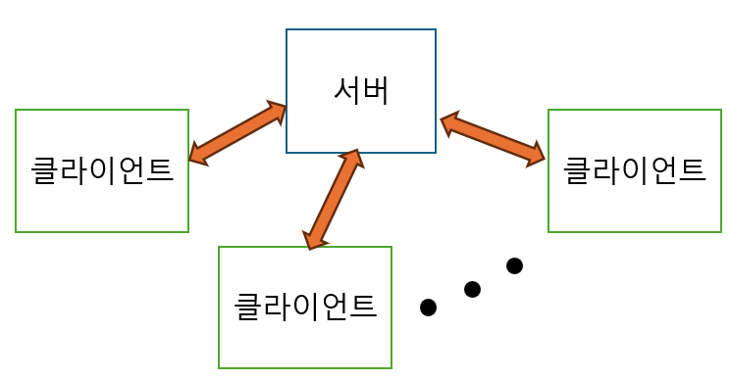
채팅 S/W
서버, 클라이언트 동일 IP
Ubuntu 환경(192.168.2.28:9000)
1:N 채팅
서버
클라이언트0
클라이언트1

Slide 11
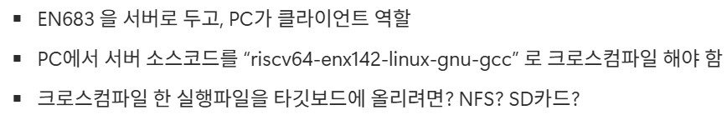
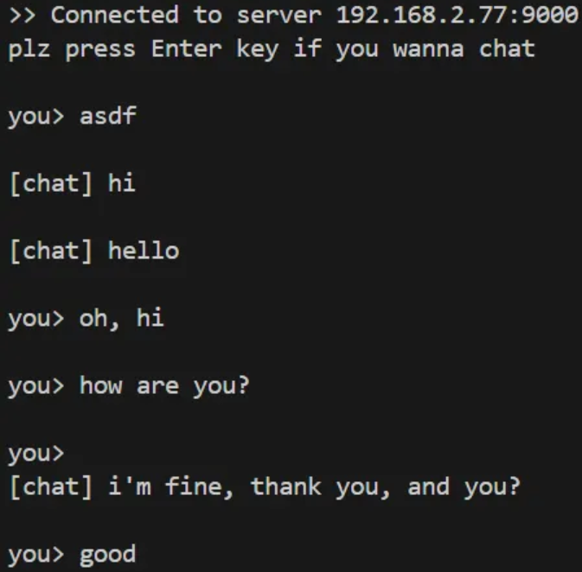
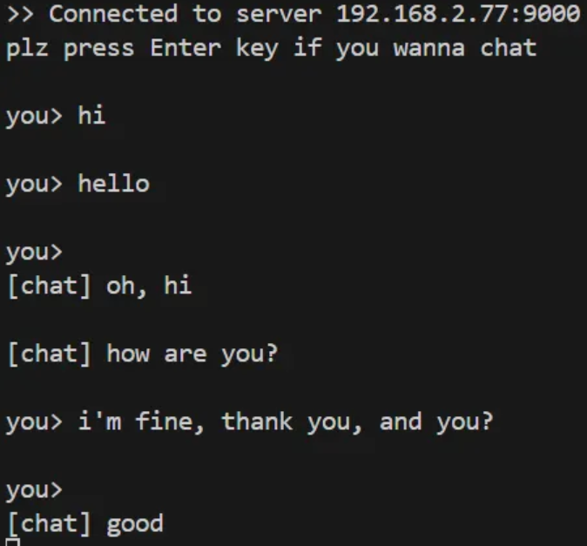
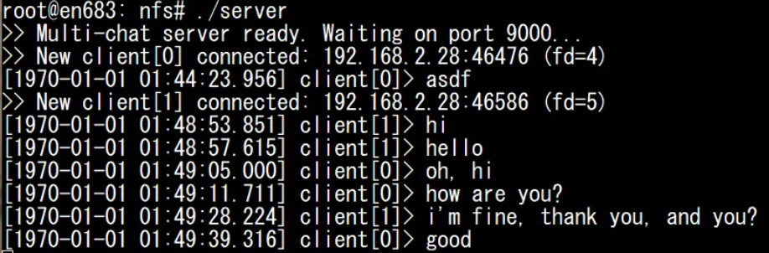
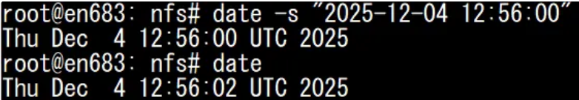
채팅 S/W
PC IP: 192.168.2.28
보드 IP: 192.168.2.77
옵션
server | client[0] | client[1]
보드 시간 조정

Slide 12
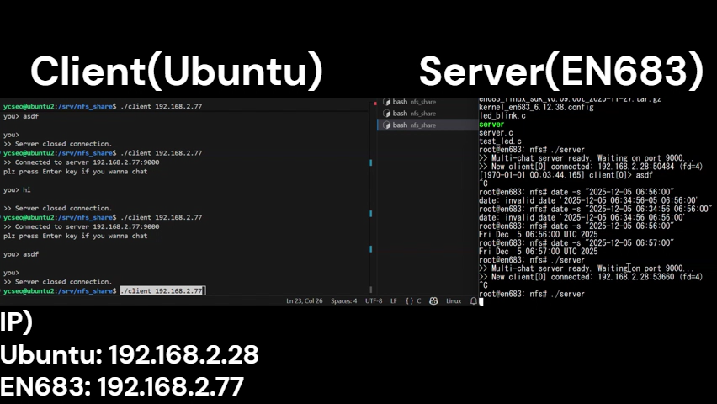
채팅 S/W
결과 영상(1:3 채팅)

Slide 13
LED Blink Kernel Module 개발
커널 모듈(.ko)
프로그램이지만 사용자 공간이 아닌 커널 공간에서 실행되는 코드
커널 모듈을 사용하는 이유
1. 하드웨어에 직접 접근할 수 있다.
2. 커널 공간에서 동작하기 때문에 빠르다.
3. 커널 전체를 다시 컴파일하거나 재부팅 하지 않고도 기능을 추가 및 삭제할 수 있다.
참조 링크:
C언어로 리눅스 커널 모듈 작성하기: 기초부터 실전까지 | IT trip

Slide 14
LED Blink Kernel Module 개발
모듈 파라미터: gpio_num, blink_delay, mode
커널 모듈 구조
커널 스레드(메인 루프)
mode
sleep 함수
0
1
함수 | 공간 | 정확도 | CPU 점유 | 적합한 용도
usleep() | User-space | 높음(µs) | Case by case | 앱에서 짧은 대기
msleep() | Kernel | 낮음(ms 단위) | 낮음 | 1ms 이상 대기
usleep_range() | Kernel | 중간(µs ±) | 낮음 | 10µs ~ 수 ms 대기
점멸
PWM
kthread_should_stop()이 참(rmmod)이 될 때까지 반복
__init
gpio_request
kthread_run
__exit
kthread_stop
gpio_free
참조 링크:
C언어로 리눅스 커널 모듈 작성하기: 기초부터 실전까지 | IT trip

Slide 15
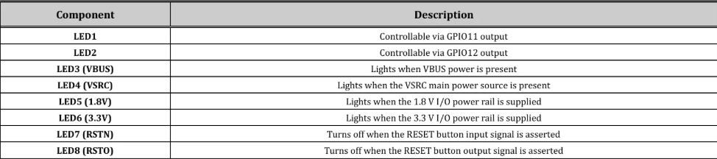
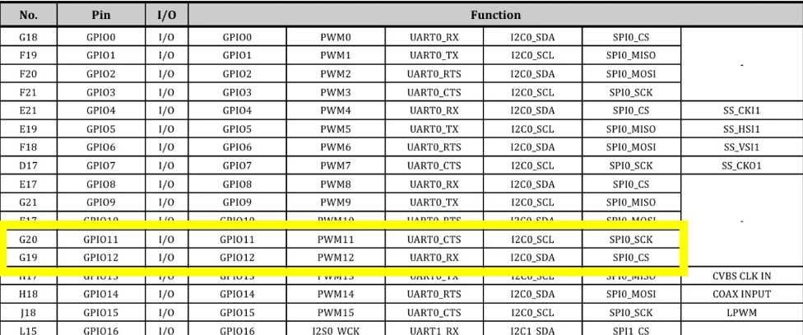
LED Blink Kernel Module 개발
EN683_Evaluation_Board.pdf 7p
2.3 LED Information
EN683X_Datasheet.pdf 26p
5.2.2 GPIO Pin Description
LED1이 평상시에도 점멸되므로, 정확한 LED 동작 확인을 위해 실습은 LED2(GPIO12)로 진행.

Slide 16
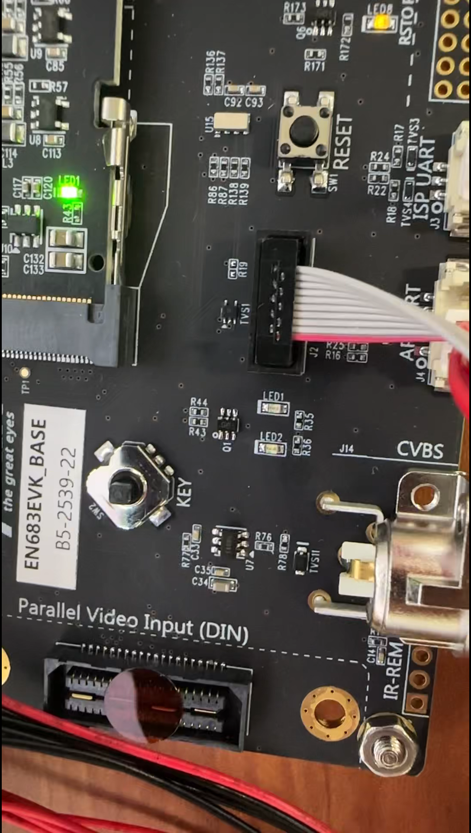
LED Blink Kernel Module 개발
LED 점멸
점멸 주기: 500ms + 500ms = 1s

Slide 17
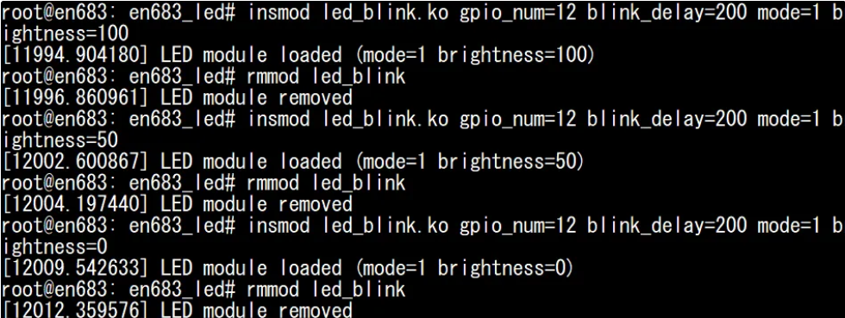
LED Blink Kernel Module 개발
PWM 제어
Duty Cycle
(10ms)
사람 눈이 깜빡임을 느끼는 주파수는 대략 50~60 Hz인데, PWM을 소프트웨어적으로 구현하기 위해 사용한 계산을 간편히 하기 위해 주기를 10ms로 설정
듀티비 100%
V
듀티비 50%
V
듀티비 0%
V

Slide 18
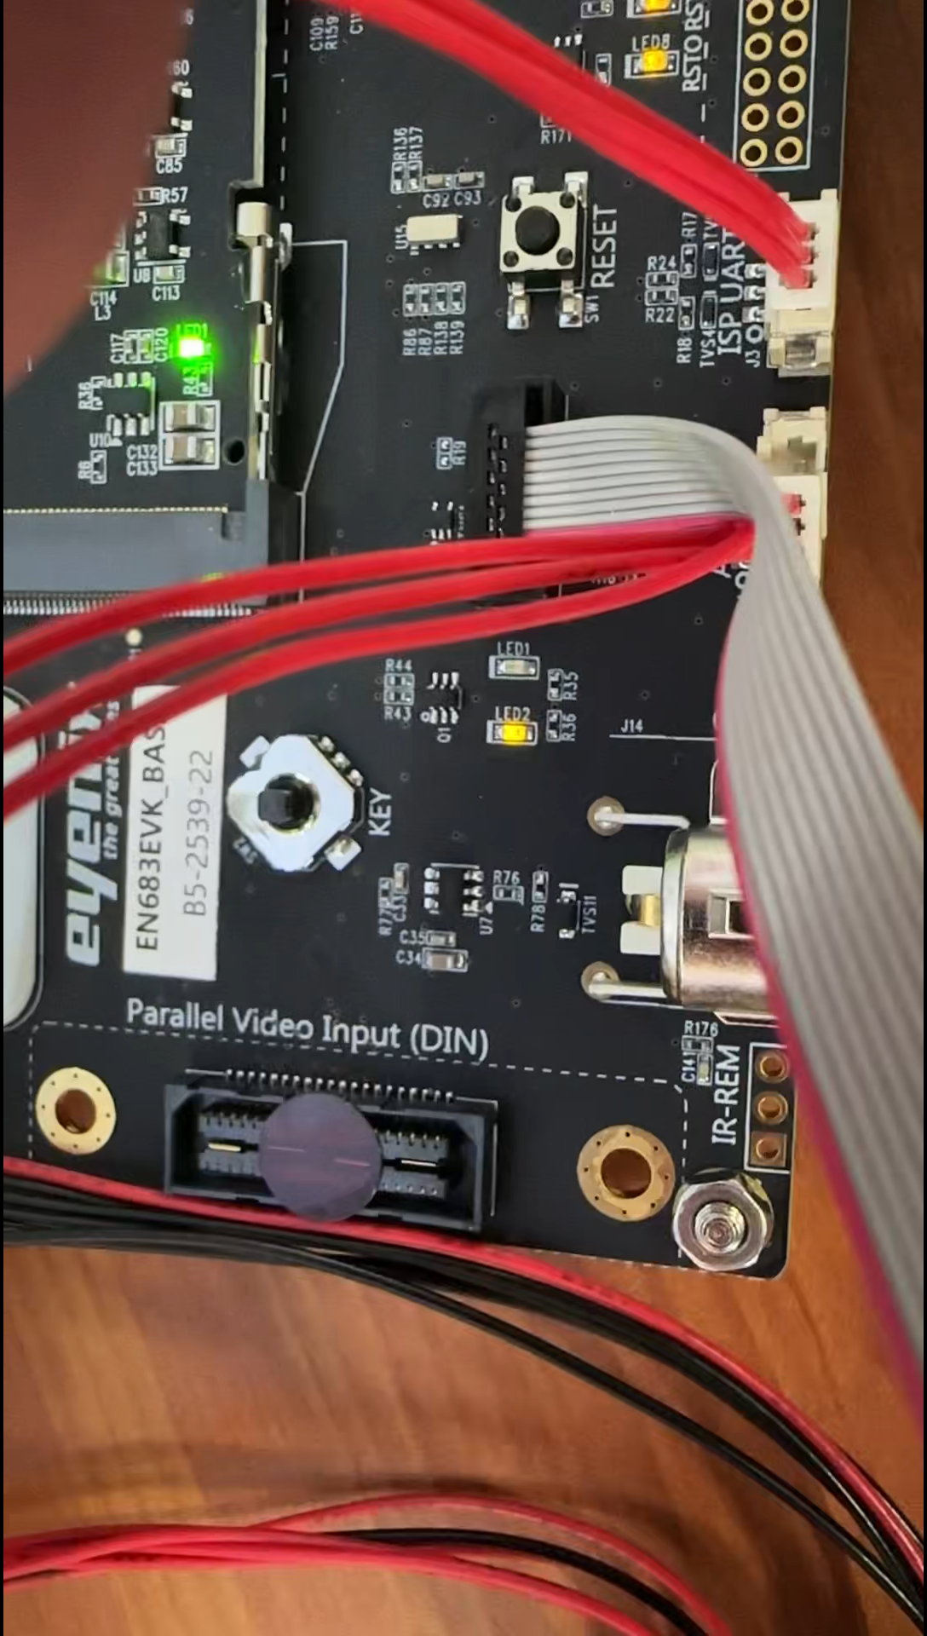
LED Blink Kernel Module 개발
점차 밝아졌다가 점차 어두워지는 기능
(추가) loop 변수 -> 10번 반복 (동일한 밝기의 LED 100ms 유지)
PWM
loop != 9
1
0
loop++
loop = 0
밝기 변화

Slide 19
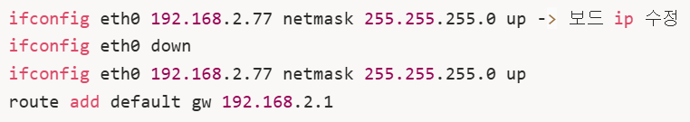
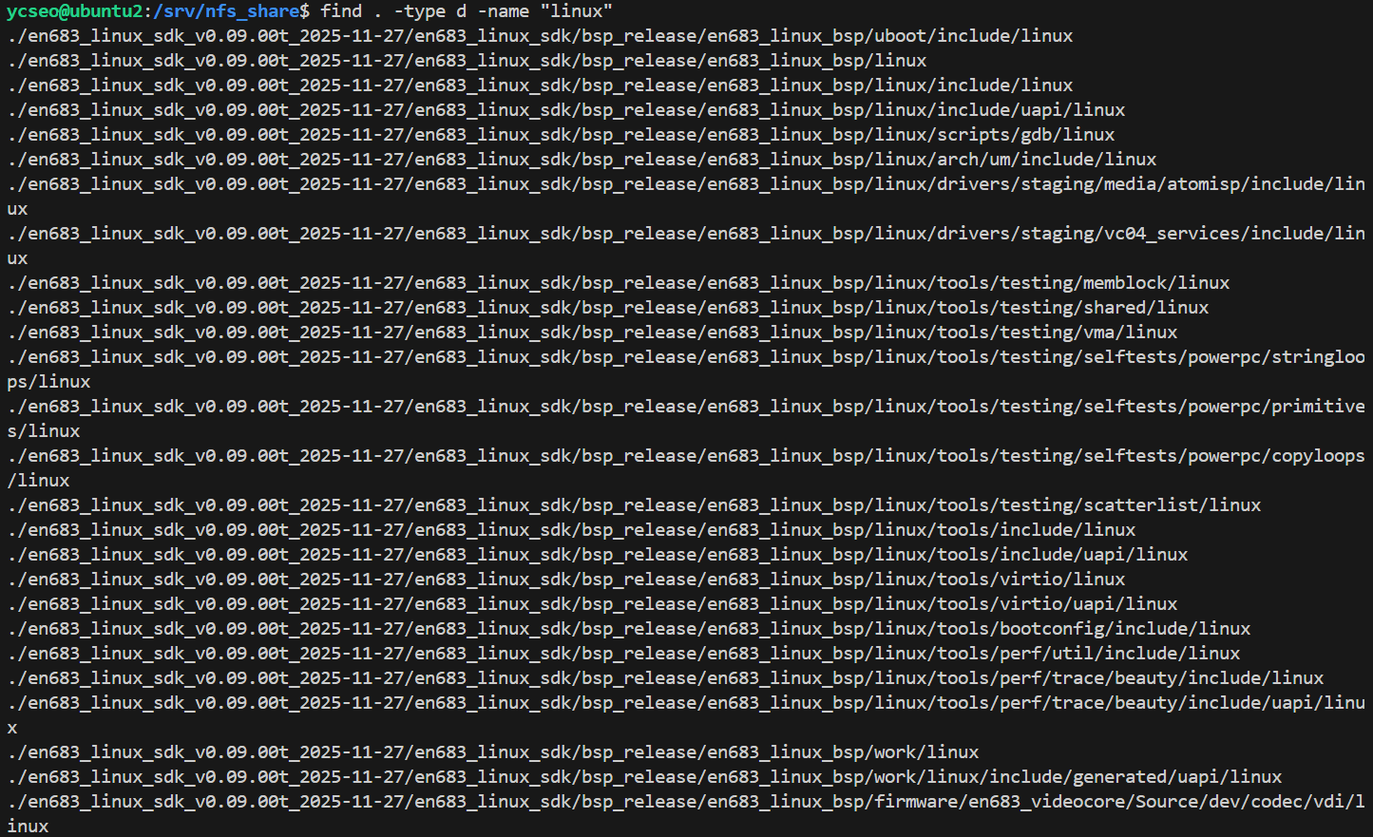
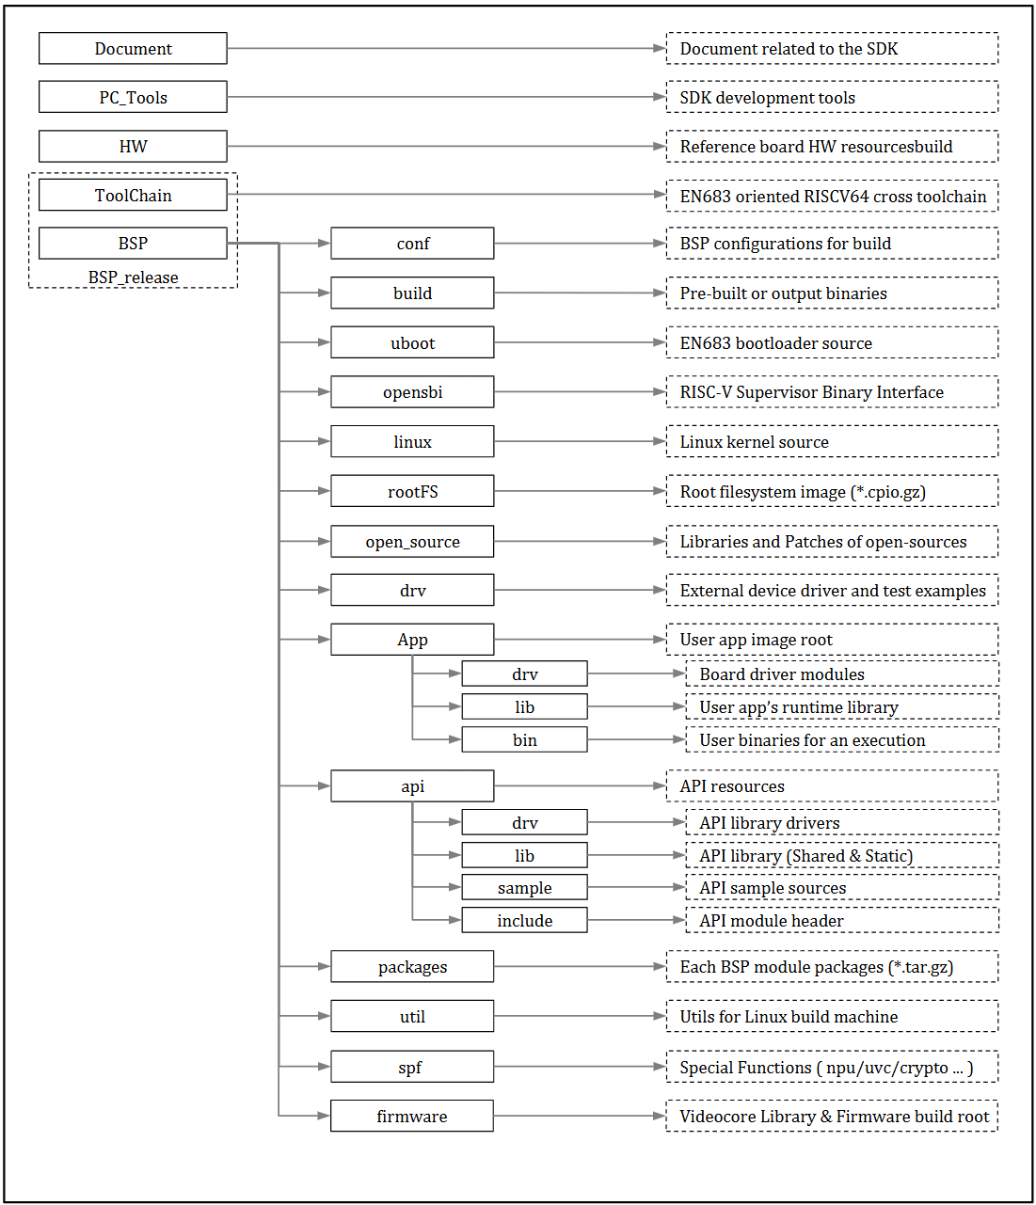
진행 시 막혔던 부분
보드에서 네트워크 설정을 마친 뒤, 우분투 서버의 디렉토리를 NFS로 마운트 시도했지만, 보드의 IP와 우분투 서버의 IP가 네트워크 대역이 서로 달라 통신 자체가 이루어지지 않았다. -> 보드 IP 수정(192.168.1.xx -> 192.168.2.xx)으로 해결
크로스 컴파일 과정에서 커널 소스(KDIR_SRC)와 빌드 출력(KDIR_OUT)이 위치한 정확한 디렉토리를 파악하는 데 어려움이 있었다. SDK 내부에 다수의 linux 디렉토리(26개)가 존재하여, 실제 빌드 과정에서 사용되는 경로를 구분하는 추가적인 확인이 필요했다.
진행에 도움될만한 정보
EN683_SDK_Start_Guide.pdf 3.1 SDK Structure에 대한 구체적인 정보
커널 모듈 프로그래밍에 대한 정보 (C언어로 리눅스 커널 모듈 작성하기: 기초부터 실전까지 | IT trip)

Slide 20
감사합니다
참조 링크 및 도움을 받은 사이트:
ChatGPT
https://velog.io/@dogfootbirdfoot/SocketProgramming
C언어로 리눅스 커널 모듈 작성하기: 기초부터 실전까지 | IT trip

